Slide 1
创客教育
系列课程
好搭Bit
(基于Mind+)
好好搭搭在线

Slide 2
按键事件与按键检测
好好搭搭在线

Slide 3
01
指令学习
目 录
02
程序代码

Slide 4
1
指令学习
这个指令在micro:bit类别指令中，使用这个指令可以给程序设置一个触发，参数可以下拉列表选择A、B和A+B。
可以使用该指令检测板载按键是否被按下

Slide 5
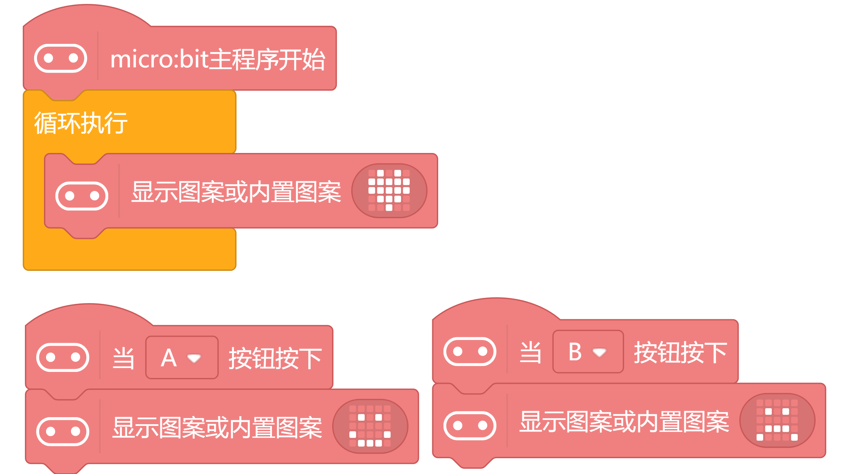
2
程序代码
当按键A被按下时，点阵屏显示笑脸；
当按键B被按下时，点阵屏显示哭脸

Slide 6
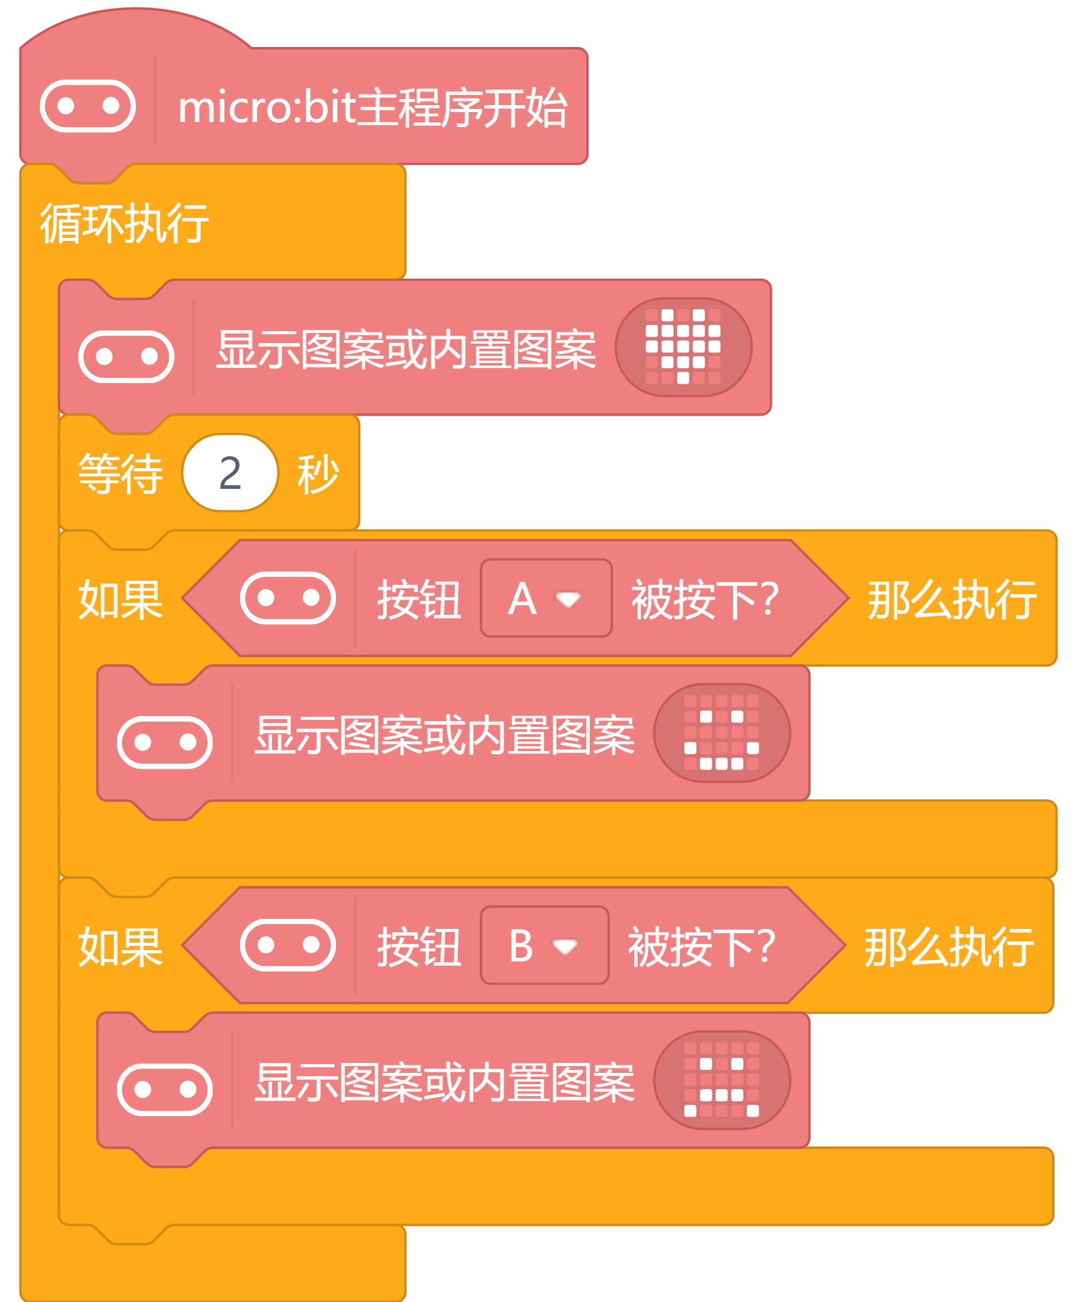
2
程序代码
检测板载按键是否被按下

Slide 7
谢谢观看！
好好搭搭在线

